Slide 1
MINISTERE DE L’ECONOMIE ET DES FINANCES CHARGE DE L’INDUSTRIE
Atelier de renforcement des capacités de l’UA sur les examens nationaux volontaires de l’Afrique en vue du Forum politique de haut niveau (FPHN) 2022 et de l’appropriation de l’Agenda 2063 par les pays

Slide 2
SOMMAIRE
Où en est la mise en œuvre de l’Agenda 2063?
Quels sont les principaux cadres de S&E adoptés pour rendre compte de l’Agenda 2063 aux côtés des ODD ?
Pourquoi les données ont-elles été un défi persistant pour les pays africains dans la déclaration des ODD ?

Slide 3
1. Mise en Œuvre de l’Agenda 2063
L’Article 8 du Décret N°2015-290/PR/MEFCI portant adoption du Plan National de Développement SCAPE met en place un Dispositif Institutionnel de coordination et de suivi des Politiques Publiques a été créé, associant les acteurs aux niveaux central, régional et local, en vue de promouvoir la participation effective de toutes les parties prenantes.
Les Plans Nationaux de Développement SCAPE (2014-2019) et DJIBOUTI-ICI (2020-2024) sont alignés sur les 7 aspirations de l’Agenda 2063 de l’Union Africaine et les 17 ODD de l’Agenda 2030.
Ainsi la mise en œuvre de l’Agenda 2063 et des ODD se réalise à travers les réalisations des Plans Nationaux de Développement.

Slide 4
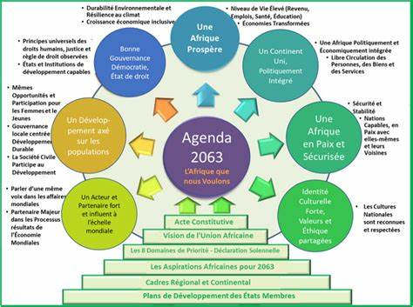

Slide 5
2. Cadre de Suivi et Evaluation PND, ODD et Agenda 2063
L’Article 8 du Décret N°2015-290/PR/MEFCI portant adoption du Plan National de Développement SCAPE (2014-2019) a mis en place un Dispositif Institutionnel de coordination et de suivi des Politiques Publiques a été créé, associant les acteurs aux niveaux central, régional et local, en vue de promouvoir la participation effective de toutes les parties prenantes.
Ce dispositif reste aussi valable pour le deuxième Plan National de Développement DJIBOUTI-ICI (2020-2024)
Un système de suivi-évaluation est institué et comporte : une Base commune d'informations, un Cadre général de suivi axé sur les résultats, des indicateurs, et un Mécanisme de Reporting.

Slide 6
2. Cadre de Suivi et Evaluation PND, ODD et Agenda 2063
C’est un Groupe de travail interministériel pour la Suivi et Évaluation appuyé par la Direction de l’Economie et du Plan du Ministère de l’Economie et des Finances qui est chargé de :
Produire des rapports de progrès semestriel cumulatifs ;
Etablir un système de suivi des indicateurs pertinents pour être en mesure de produire des mises à jour semestrielles ;
Etablir un système de recherche qui permet d’approfondir l’analyse de l’évolution des indicateurs pertinents ;
Revoir régulièrement les risques et opportunités associés à la mise en œuvre du PND 2020-2024 ‘Djibouti ICI’.

Slide 7
2. Cadre de Suivi et Evaluation PND, ODD et Agenda 2063
5. Pour la rédaction du VNR 2022, un Groupe de travail présidé par le MoFA et dont la Vice-présidence est assuré par le MoEF est également institué.
6. Ce groupe de travail est appuyé par une équipe d’expert nationaux qui travaillent en étroite collaboration avec l’INSTAD; agence national des statistiques à Djibouti.

Slide 8
ALIGNEMENT DES ODD SUR PNDDE “DJIBOUTI ICI”
INCLUSION
CONNECTIVITÉ
INSTITUTION
THEMES TRANSVERSAUX
ODD 1, 2, 3, 4, 5, 6, 8, 9, 10,11
ODD 9, 11, 12
ODD 16, 17
ODD 5,7,10,12,13,14,15

Slide 9
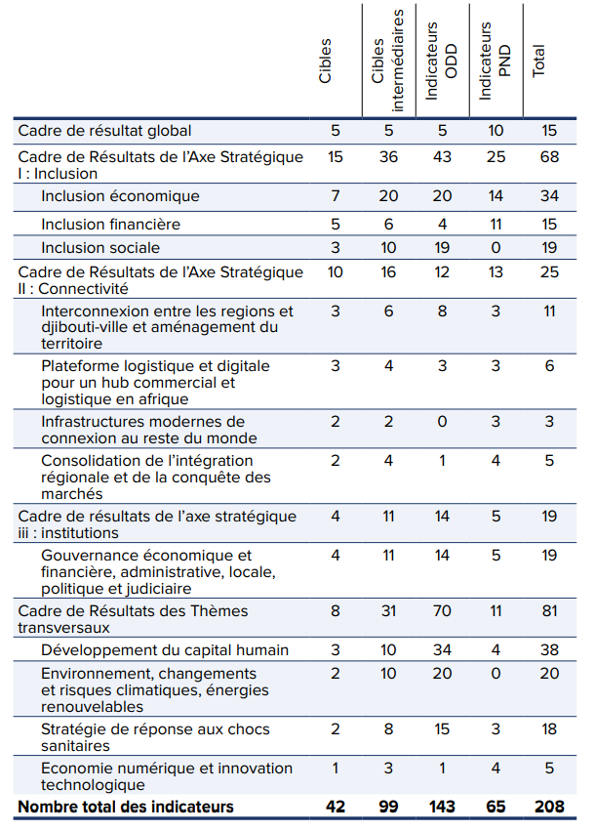
CADRE DE RESULTATS

Slide 10
Priorisation des cibles de l’Agenda 2030 pour Djibouti
Objectifs de développement durable | Nbre de cibles | Nombre total de
 |  | Cibles priorisées | Indicateurs retenus
1. Pas de pauvreté | 7 | 3 | 5
2. Faim Zéro | 8 | 3 | 8
3. Bonne santé et bien-être | 13 | 5 | 13
4. Education de qualité | 10 | 4 | 30
5. Egalité entre les sexes | 9 | 3 | 7
6. Eau propre et Assainissement | 8 | 2 | 4
7. Energie propre et d'un coût abordable | 5 | 2 | 5
8. Travail décent et croissance économique | 12 | 8 | 15
9. Industrie, Innovation et Infrastructures | 8 | 3 | 10
10. Inégalités réduites | 10 | 3 | 5
11. Villes et communautés durables | 10 | 3 | 4
12. Consommation et production responsables | 11 | 1 | 3
13. Mesures relatives à lutte contre les changements climatiques | 5 | 2 | 5
14. Vie aquatique | 10 | 3 | 4
15. Vie Terrestre | 12 | 3 | 4
16. Paix, justice et Institutions efficaces | 12 | 7 | 18
17. Partenariats pour les ODD | 19 | 7
Total | 169 | 55 | 140

Slide 11
3. La collecte des données, un défi?
La collecte des données est un réel défi pour Djibouti.
Sans des données statistiques fiables, il est difficile de mesure correctement les progrès économiques et sociales réalisés par un pays.
Djibouti a procédé à la reforme de son système statistique national.
Création de l’Institut national des Statistiques – INSTAD par la Loi 26/AN/18/8ieme L en 2018 et révisé par la Loi 108/AN/21/8ieme L du 21 février 2021
Réforme en cours du système statistiques avec l’appui technique de l’Agence nationale des statistiques du Sénégal.

